Slide 1








PENANGANAN KASUS
PENGEROYOKAN ANTAR REMAJA
MGBK SMA/SLB
MUSYAWARAH GURU BIMBINGAN KONSELING

Slide 2





LATAR BELAKANG
Pengeroyokan antar remaja bukan sekedar masalah kedisiplinan, tetapi merupakanpersoalan yang dapat berdampak pada:
  keselamatan fisik peserta didik
  kondisi psikologis korban dan pelaku
  hubungan sosial antar peserta didik
  ketenangan proses pembelajaran
  citra dan iklim keamanan sekolah
  hubungan sekolah dengan orang tua

Slide 3


TUJUAN
  Memahami karakteristik kasus pengeroyokan remaja
  menggidentifikasi faktor penyebab dan faktor resiko
  menentukan langkah penanganan yang tepat
  menyusun strategi layanan BK
  menentukan bentuk kolaborasi sekolah dan orang tua
  menyusun program pencegahan kekerasan
  membangun sistem deteksi dini dan tindak lanjut

Slide 4





AKAR MASALAH
Faktor individu
faktor teman sebaya
faktor keluarga
faktor digital
faktor lingkungan
  Emosi tidak terkendali
  impulsivitas
  rendahnya kemampuan
  menyelesaikan konflik
  pemahaman yang keliru tentang keberanian
  Solidaritas kelompok yang salah
  tekanan teman
  keinginan mendapatkan pengakuan
  komunikasi yang kurang efektif
  pengawasan yang belum optimal
  konflik keluarga yang dapat memengaruhi perilaku
  saling menghina
  provokasi
  penyebaran konten
  ajakan bertemu untuk melakukan kekerasan
  pengawasan yang kurang
  budaya permisif terhadap kekerasan
  anggapan bahwa perkelahian adalah hal biasa

Slide 5
PERAN GURU BK
Guru BK sebagai :
  Detektor dini mengenali perubahan perilaku dan tanda-tanda konflik
  koordinator menghubungkan wali kelas, kepala sekolah, orangtua, dan pihak terkait
  mediator/pendamping medukung penyelesaian konflik sesuai kewenangan dan prosedur sekolah
  edukator memberikan pendidikan karakter, pengendalian emosi, dan keterampilan sosial
  konselor memberikan ruang aman bagi peserta didik
  Evaluator memantau perkembangan setelah kasus di tangani
prinsip utama : keselamatan, kerahasiaan, objektivitas, keberpihakan pada hak peserta didik, dan tindaklanjut.

Slide 6

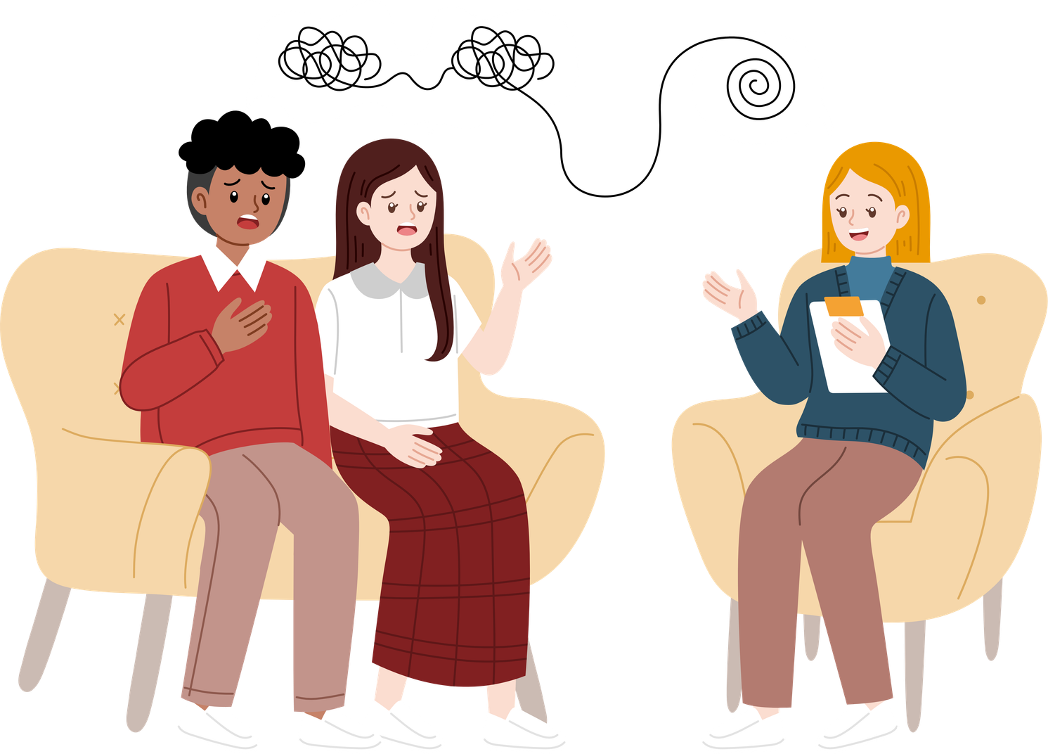


ALUR PENANGANAN KASUS
ALUR RESPON BK
ALUR RESPONS GURU BK
TEMUKAN INDIKASI
AMANKAN SITUASI
IDENTIFIKASI FAKTA
ASESMEN KORBAN DAN PELAKU
ALUR PENANGANAN KASUS
KOORDINASI INTERNAL SEKOLAH
LIBATKAN ORANG TUA/WALI
LAYANAN BK DAN PEMBINAAN
RUJUK JIKA DIPERLUKAN
CATATAN: penanganan tidak boleh berhenti pada pemberian hukuman. fokusnya adalah keamanan, tanggung jawab, pemulihan, dan pencegahan kejadian berulang
MONITORING
EVALUASI DAN PENCEGAHAN ULANG

Slide 7


STRATEGI LAYANAN BK
A. Layanan individual
  konseling individual
  pengelolaan emosi
  penguatan kontrol diri
  pemulihan rasa aman
B. LAYANAN KELOMPOK
  bimbingan kelompok
  konseling kelompok sesuai kondisi
  latihan komunikasi asertif
  penyelesaian konflik
C. LAYANAN KLASIKAL TEMA:
  Anti-kekerasan
  empati
  resolusi konflik
  bahaya solidaritas yang salah
  pengendalian emosi
D. KONSULTASI
  Orang tua
  wali kelas
  Guru mata pelajaran
  pimpinan sekolah

Slide 8

PENDEKATAN YANG DI KEDEPANKAN
REAKTIF-PROMOTIF DAN PREVENTIF
Bukan hanya:
“Apa hukuman bagi pelaku?”
tetapi juga:
“mengapa kekerasan terjadi dan bagaimana mencegahnya?”
Prinsip:
Humanis-tetap menghormati martabat peserta didik.
komprehensif-melihat peserta didik dan lingkunnya secara utuh.
partisipatif- .melibatkan sekolah, keluarga, masyarakat, dan peserta didik.
pendekatan tersebut sejalan dengan arah budaya sekolah aman dan nyaman dalam permendikdasmen nomor 6 Tahun 2026.

Slide 9
REKOMENDASI PROGRAM SEKOLAH, PROGRAM “SMA AMAN TANPA KEKERASAN”
  BK Goes to Class sosialisasi rutin tentang: Anti kekerasan , bulliying, Resolusi Konflik, Literasi digital
  Sahabat BK membentuk siswa sebagai teman sebaya yang mampu menjadi penghubung awal kepada guru
  kotak/aplikasi pelaporan menyediakan kanal pelaporan yang mudah dan aman
  deteksi dini pemetaan peserta didik yang membutuhkan pendamp[ingan
  parenting seminar orang tua tentang :
  pengawasan anak
  media sosial
  komunikasi orang tua-anak
  pencegahan kekerasan
  deklarasi sekolah aman komitmen bersama guru,siswa, tenaga kependidikan, dan orang tua

Slide 10

PEMBAGIAN PERAN
KEPALA SEKOLAH
Kebijakanc, koordinasi, dan penguatan budaya sekolah.
GURU BK
Asesmen, konseling, pendampingan, edukasi, monitoring.
WALI KELAS
Pemantauan keseharian peserta didik
GURU
Deteksi dini dan menciptakan suasana pembelajaran yang aman
MASYARAKAT & PIHAK TERKAIT
Dukunguan sesuai kebutuhan dan kewenangan. Budaya sekolah aman dan nyaman menekankan partisipasi semesta yang melibatkan sekolah, keluarga, masyarakat, dan media

Slide 11

PESAN UNTUK GURU BK
“Guru BK bukan hanyapemadam konflik”
Guru BK hadir untuk:
MENCEGAH
MENDETEKSI
MENANGANI
MEMULIHKAN
MENCEGAH KEMBALI
Karena sekolah yang aman bukan hanya sekolah tanpa kekerasan, tetapi sekolah yang membuat setiap peserta didik merasa :
AMAN FISIKNYA -TENANG PSIKOLOGINYA-SEHAT RELASI SOSIALNYA-BIJAK DI RUANG DIGITAL

